Slide 1
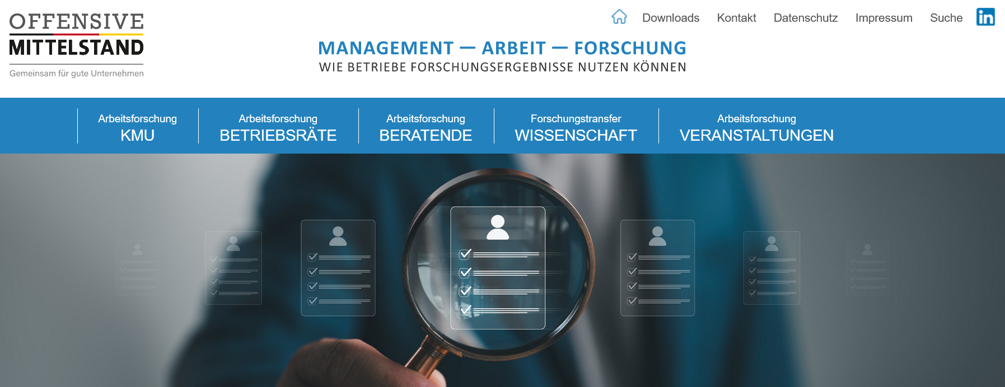
Plattform Management – Arbeit – Forschung
(om-maf.de)

Slide 2
Ausgangslage
Kein Mangel an Instrumenten ...anwendungsorientierte Ergebnisse und Produkte aus der Arbeitswissenschaft. ...Leitfäden, Checklisten, Praxisbeispiele etc. sind reichlich vorhanden.
Der Engpass besteht in ...tradierten Zugangswegen zu Forschungsergebnissen. ...zielgerichtetem Auffinden passender Produkte.

Slide 3
Ziele
Lücke zwischen Erkenntnissen und Produkten und betrieblicher Praxis bei Kleinst-, Klein- und mittleren Unternehmen schließen
Foto: Jo Panuwat D / Shutterstock.com
Transfer von Ergebnissen und Produkten der Arbeitsforschung in die Handlungsabläufe von KKU & KMU
Produkte und Ergebnisse aus Projekten langfristig zugänglich machen

Slide 4
Umsetzung
Zielgruppenspezifische Ansprache und Aufbereitung
Führungskräfte in KMU
Beratende intermediärer Organisationen
Betriebsräte
Allen Zielgruppen gerecht werden
Niedrigschwellige Aufbereitung
„Sprache“ und Kontext der jeweiligen Zielgruppe
Unterschiedliche Relevanz bei verschiedenen Themen

Slide 5
Nutzen
Übersichtlicher Zugang zu Ergebnissen
der Arbeitsforschung
Gegliedert nach Zielgruppen
Erweiterte Suchfunktion:
Art des Inhalts, Thema, Zielgruppe, …
www.om-maf.de
Foto: www.om-maf.de

Slide 6
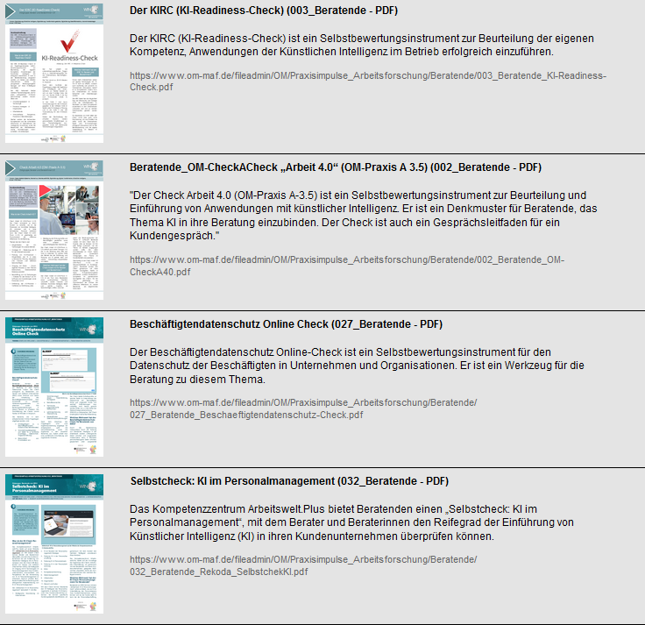
Beispiele zur Suchfunktion
Suche über https://www.om-maf.de/suche
Thema: Digitalisierung
Art des Inhalts: Check
Zielgruppe: Beratende

Slide 7
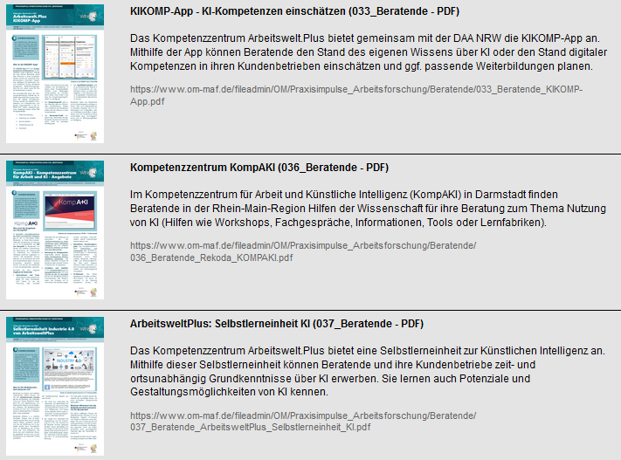
Beispiele zur Suchfunktion
Suche über https://www.om-maf.de/suche
Thema: Regionale Kompetenzzentren der Arbeitsforschung
Art des Inhalts: Software-Tools
Zielgruppe: Beratende

Slide 8
Vielen Dank für die Aufmerksamkeit!

